Slide 1
DEPARTAMENTO DE CIENCIAS ECONÓMICAS ADMINISTRATIVAS Y DE COMERCIO
CARRERA DE ADMINISTRACIÓN DE EMPRESAS
TRABAJO DE TITULACIÓN, PREVIO A LA OBTENCIÓN DEL TÍTULO DE ADMINISTRADOR DE EMPRESAS
TEMA: “IMPACTO DE LA OFERTA DE MERCADO EN LA INDUSTRIA NACIONAL DE ELECTRODOMÉSTICOS DE LÍNEA BLANCA SECTOR, CENTRO NORTE DE QUITO”
AUTOR: ZAMBRANO MUÑOZ, FANNY JESENIA
DIRECTOR: ING. VEGA DÁVILA, IVÁN MARCELO, MBA.
SANGOLQUÍ
2018

Slide 2
Industria de línea blanca
Refrigeradoras
Cocinas
Lavadoras
Línea menor

Slide 3
Planteamiento del problema
La Industria Nacional de electrodomésticos de Línea Blanca, en los últimos años se ha visto afectada, debido a la oferta de competidores internacionales, los mismos que ingresan sus productos con precios inferiores a los de la industria nacional. Esto ocasiona, disminución en las ventas de los fabricantes nacionales.

Slide 4
Objetivo general
Determinar el nivel de afectación en la industria nacional de electrodomésticos de línea blanca frente a la a la oferta de mercado, a través de la investigación realizada, que permita la generación de acciones que mejoren la competitividad de la industria nacional.

Slide 5
Objetivos específicos
Evaluar las importaciones y exportaciones, a través de la información obtenida del Banco Central para estimar la afectación de la industria nacional de línea blanca
Realizar un análisis de la situación actual de las políticas arancelarias que afectan a la importación de la materia prima para la fabricación de los electrodomésticos, realizando un diagnóstico de la industria de línea blanca.
Establecer las características del producto que los consumidores esperan encontrar en los bienes y servicios de línea blanca a través de la oferta de valor.

Slide 6
MARCO TEÓRICO
Ventaja Absoluta
Adam Smith
Ventaja Comparativa
David Ricardo (Siglo XIX)
Teorema H-O
Heckscher- Ohlin
Jerome McCarthy
Las 4 PS del Marketing Mix

Slide 7
Marco Referencial
TEORIAS DE SOPORTE | NOMBRE DE PAPERS | AUTOR | VARIABLES
Teoría de la Ventaja Absoluta Teoría de la ventaja comparativa Modelo de Heckscher-Ohlin (H-O) | Impacto económico de las salvaguardias en la empresa comercial Corporación Jarrin Herrera, Cia. Ltda. de la ciudad de Guayaquil, período 2014 - 2015 | Karen Adeline Saltos Cedeño y José Luis González Márquez (2016) | Salvaguardias Medidas proteccionistas Electrodomésticos Industria local
4 PS del Marketing Mix | El Mix de Marketing: Una herramienta para servir al cliente | Peñaloza, Marlene | Producto Precio Plaza Promoción
Base de datos (Recolección de datos de precios de los informes publicados en la revista Consumer Reports) | Evaluación de las tendencias de precios de los electrodomésticos | Larry Dale Camille Antinori Michael McNeil James E. McMahon K. Sydny Fujita | Costo-Precios Cambios tecnológicos Economía de escala Eficiencia Energética Cuota de mercado

Slide 8
Operacionalización de las variables
Objetivos específicos | Dimensión | Variable | Tipo de fuente de Información | Técnica | Instrumento D:\DOCUMENTOS\TESIS FINAL\CUESTIONARIO PARA REALIZAR LAS ENCUESTAS.docx CUESTIONARIO PARA LA REALIZACIÓN DE ENTREVISTAS A LAS EMPRESAS.docx
Evaluar las importaciones y exportaciones, a través de la información obtenida del Banco Central para estimar la afectación de la industria nacional de línea blanca. | Balanza comercial | Importación | Primaria/ Secundaria | Análisis de bases de datos / Entrevista | Indicador/ Cuestionario
 |  | Exportación
Realizar un análisis de la situación actual de las políticas arancelarias que afectan a la importación de la materia prima para la fabricación de los electrodomésticos, realizando un diagnóstico de la industria de línea blanca. | Políticas Tributarias | Materia Prima | Primaria | Entrevista | Cuestionario
 |  | Salvaguardias
 |  | Medidas proteccionistas
Establecer las características del producto que los consumidores esperan encontrar en los bienes y servicios de línea blanca a través de la oferta de valor. | Gestión de marketing | Producto | Primaria | Entrevista/ Encuesta | Cuestionario
 |  | Precio
 |  | Plaza
 |  | Promoción

Slide 9
Marco Metodológico
Técnicas de investigación:
Entrevistas realizadas:
Representantes de las empresas fabricantes de línea blanca del país.
Representantes de 2 almacenes de venta de electrodomésticos del sector norte.
Representante del Ministerio de Industria y Productividad.
Encuestas
Información secundaria

Slide 10
Marco Metodológico
2.576.287
Universo
Consumidores que compraron electrodomésticos de línea blanca en los últimos 6 meses en el centro norte de Quito
Población objeto de estudio
1173.409
ADMINISTRACIÓN ZONAL | POBLACIÓN | % | ENCUESTAS
Calderón | 162.915 | 14% | 53
La Delicia | 421.782 | 36% | 138
Manuela Sáenz | 224.608 | 19% | 74
Eugenio Espejo | 364.104 | 31% | 119
TOTAL | 1.173.409 | 100% | 384

Slide 11
Marco Metodológico
$$n=\frac{Z^{2}.N.p.q}{B^{2}. N\left(N−1\right)+Z^{2}.p.q}$$
𝒏=(𝐙^2.𝐍.𝐩.𝐪)/(𝐁^2. 𝐍(𝐍−1)+𝐙^2.𝐩.𝐪)
Muestra
$n=\frac{{(1,96}^{2})∗\left(1.173.409\right)∗\left(0,50\right)∗(0,50)}{{(0,05}^{2})∗\left(1.173.409−1\right)+\left(1,96²)∗(0,50\right)∗(0,50)}$ = 384.035
𝒏=(〖(𝟏,𝟗𝟔〗^𝟐)∗(𝟏.𝟏𝟕𝟑.𝟒𝟎𝟗)∗(𝟎,𝟓𝟎)∗(𝟎,𝟓𝟎))/(〖(𝟎,𝟎𝟓〗^𝟐)∗(𝟏.𝟏𝟕𝟑.𝟒𝟎𝟗−𝟏)+(𝟏,𝟗𝟔²)∗(𝟎,𝟓𝟎)∗(𝟎,𝟓𝟎)) = 384.035

Slide 12
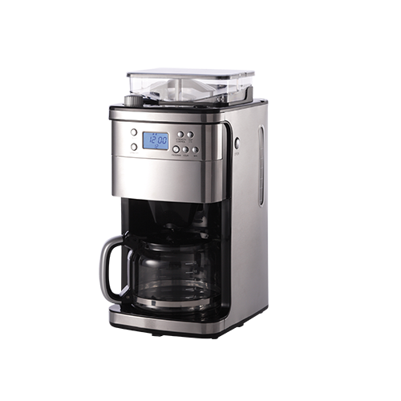
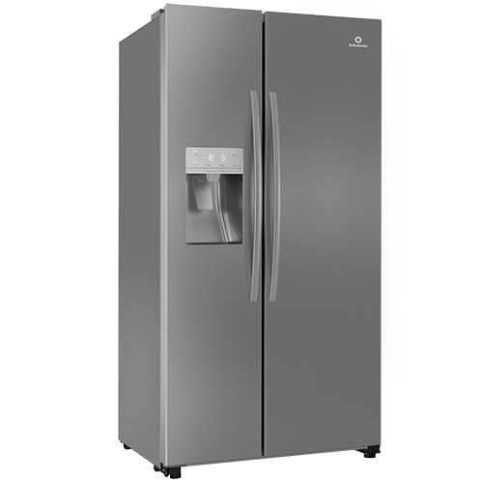
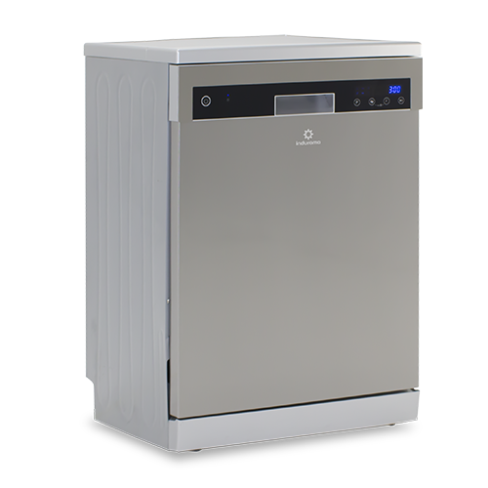
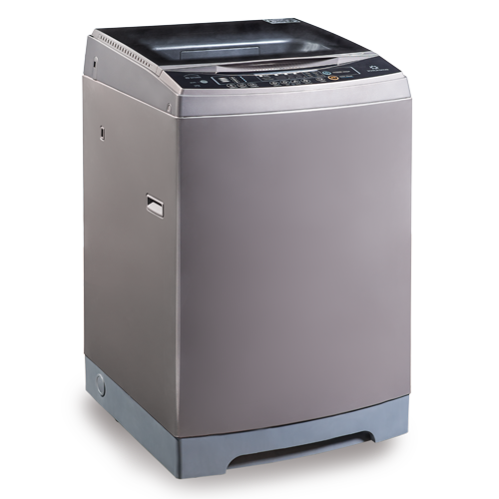
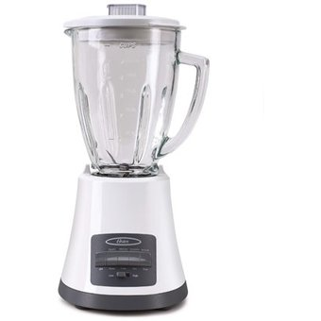
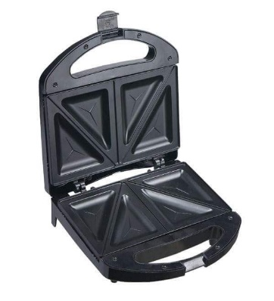
Resultados
Objetivo 1. Evaluar las importaciones y exportaciones, a través de la información obtenida del Banco Central para estimar la afectación de la industria nacional de línea blanca
Importación

Slide 13
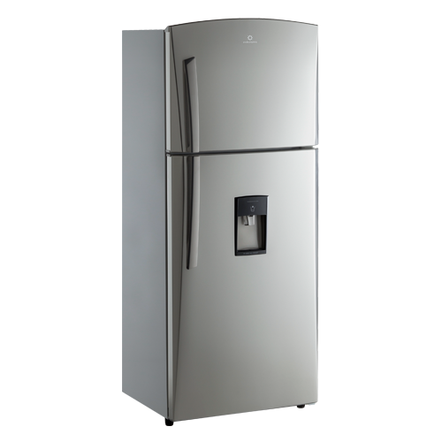
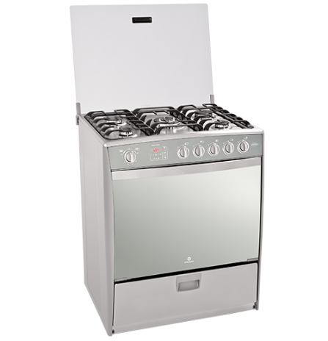
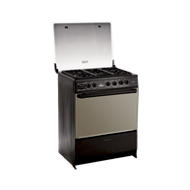
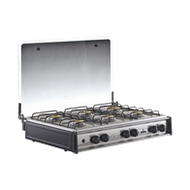
Resultados
Objetivo 1. Evaluar las importaciones y exportaciones, a través de la información obtenida del Banco Central para estimar la afectación de la industria nacional de línea blanca
Exportación
4 países vecinos
9 países de Centro América
11 países del Caribe
5 países vecinos
7 países de Centro América

Slide 14
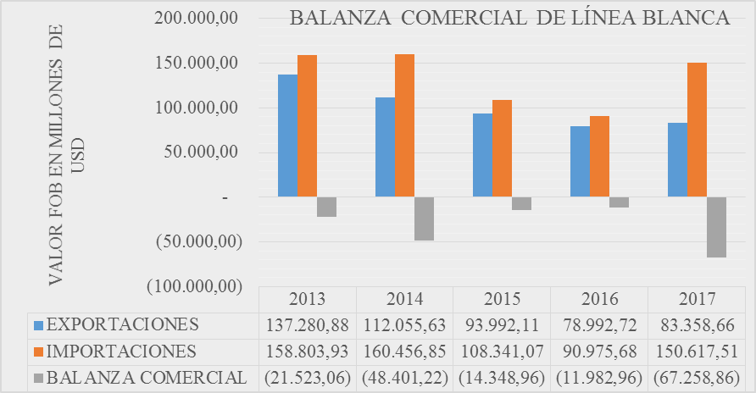
Resultados
2015 -32 %
2016 -16%
2017 66%

Slide 15
Resultados
Objetivo 2. Realizar un análisis de la situación actual de las políticas arancelarias que afectan a la importación de la materia prima para la fabricación de los electrodomésticos, realizando un diagnóstico de la industria de línea blanca.
Materia Prima
El 80% de la materia prima es importada
La Materia Prima se importa desde España, Italia, Alemania Estados Unidos, Brasil, Argentina , China, Corea, México, Bélgica, Perú entre otros países.
El 20% de la materia prima la adquieren con proveedores nacionales

Slide 16
Resultados
Objetivo 3. Establecer las características del producto que los consumidores esperan encontrar en los bienes y servicios de línea blanca a través de la oferta de valor.
35% de los consumidores prefieren comprar producto importado
58% de los consumidores, mencionan que el producto importado es de mejor calidad.
74% de los consumidores mencionan que al momento de comprar un electrodomésticos de línea blanca lo primero que toma en cuenta es tecnología, precio y calidad.

Slide 17
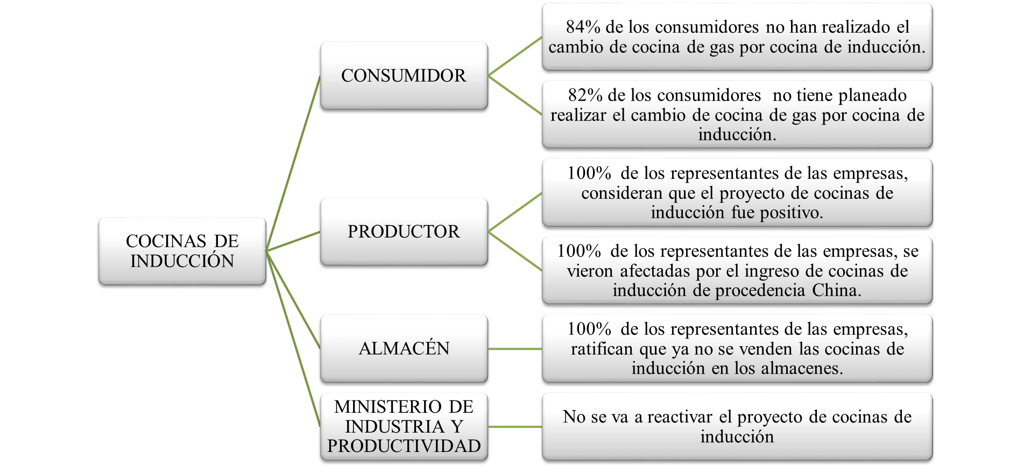
Resultados
Objetivo 3. Establecer las características del producto que los consumidores esperan encontrar en los bienes y servicios de línea blanca a través de la oferta de valor.

Slide 18
Resultados
Objetivo 3. Establecer las características del producto que los consumidores esperan encontrar en los bienes y servicios de línea blanca a través de la oferta de valor.
ICE
125%
PRODUCTOR
25%
CONSUMIDOR
100%
COCINAS DE GAS

Slide 19
Resultados
Objetivo 3. Establecer las características del producto que los consumidores esperan encontrar en los bienes y servicios de línea blanca a través de la oferta de valor.
90% de los consumidores mencionan que desde la implantación de las salvaguardias se incrementaron los precios de los electrodomésticos
100% de los representantes de las empresas mencionan que la implementación de las salvaguardias no favoreció a la industria nacional de línea blanca
59,20% de los consumidores mencionan que la industria debe mejorar en tecnología, calidad y precio competitivo .
100% de los representantes de los almacenes, mencionan que la industria debe mejorar en tecnología, precio competitivo y calidad
100% de los representantes de las empresas, consideran que no hay incentivo por parte del Estado.
100% de los representantes de las empresas, considera que no se da control de precios en el mercado por parte los organismos regulatorios

Slide 20
Matriz Propuesta
Hallazgo principal | Objetivo del hallazgo | Estrategias | Actividades
La industria nacional presenta un menor nivel de tecnología, además que los productos importados son más baratos, por lo tanto no puede tener precios competitivos. | Elevar el nivel de tecnología en la industria de línea blanca | Abrir otras líneas de negocios | Buscar nuevas alternativas de líneas de negocios.
 |  | Reubicar la planta de producción en otro país donde los costos de producir sean más barato. | Identificar el país donde el costo de producción es más barato.
 |  |  | Producir desde otro país y seguir acaparando el mercado ecuatoriano.

Slide 21
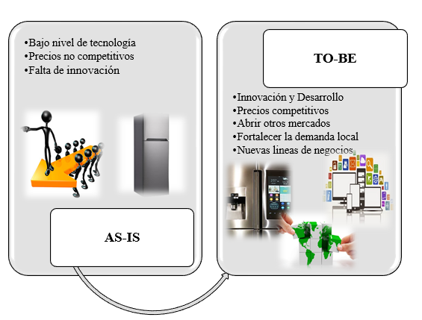
Propuesta
Marco Estratégico

Slide 22
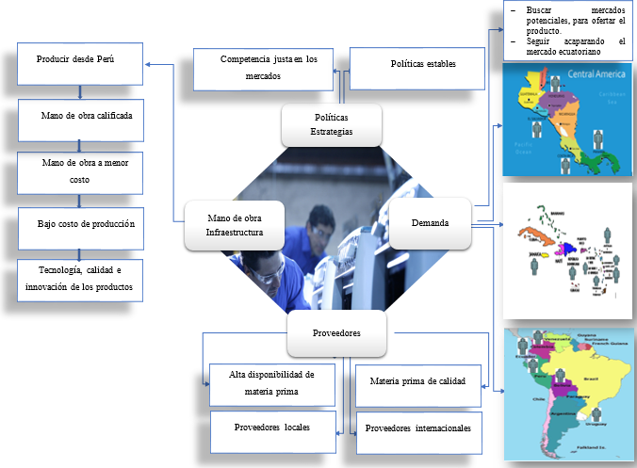

Slide 23
Conclusiones
Decrecimiento del 30% en el año 2016, y el año 2017 decrece el 1%.
Disminución en la competitividad, por falta de incentivo del Estado.
Incremento de precios en los electrodomésticos por incremento de las salvaguardias
Los productos que los consumidores esperan obtener de la industria nacional de línea blanca es un producto con tecnología, calidad y precio competitivo
Escaso apoyo gubernamental para el desarrollo de tecnología e innovación en la industria de línea blanca

Slide 24
Recomendaciones
Reubicación de la planta, permitirá que la industria pueda competir con marcas lideres a nivel mundial.
Reubicación de la planta, permitirá a la industria abaratar los costos de producción.
Realizar convenios con proveedores internacionales, en países que estén dentro de los acuerdos comerciales, para la disminución de tasas arancelarias a la importación de la materia prima
Diversificación empresarial, le va a permitir a la industria, ofertar nuevos productos, además de ampliar su publico objetivo.

Slide 25
Gracias

